Slide 1
AGENTIC PRODUCT RUN
OCTO Technology
Septembre 2026
La TMA augmentée par l'IA

Slide 2
Ce que nous allons couvrir
Quatre temps : le problème, l'offre, ce qui la rend défendable, et ce que le client achète.
1
2
3
4
Le constat
L'offre
Ce qui la rend défendable
Conclusion
Pourquoi le RUN coûte si cher, et pourquoi c'est réparable maintenant
Ce que nous vendons, à qui ça se branche, et par quoi on commence
La preuve, l'apport produit et le terrain agentique
Comment l'offre se vend, et ce que le client y gagne

Slide 3

Le constat
Pourquoi le RUN coûte si cher, et pourquoi c'est réparable maintenant
1

Slide 4
Le RUN, là où la valeur se perd
Nos clients paient deux fois : une fois pour construire, une fois pour ne plus comprendre.
1
Le produit tourne, plus personne ne l'explique
2
Chaque bug est traité comme un objet isolé
L'équipe de build est partie et les décisions d'architecture ne sont écrites nulle part.
Dix-sept tickets pour un seul défaut. Le même incident revient six mois plus tard.
3
La dette se discute, elle ne se mesure pas
4
Les retours utilisateurs n'atteignent pas le code
Elle est arbitrée à l'opinion la plus forte, jamais au coût réel des incidents.
Verbatims, tickets, analytics et dépôts vivent dans quatre outils que personne ne rapproche.
Le RUN n'est pas un centre de coût à comprimer : c'est le seul endroit où l'on sait vraiment ce que le produit vaut. •
Le design system dérive sans que personne le voie
“
5
Composants dupliqués hors bibliothèque, écarts de charte non détectés, adoption réelle jamais mesurée.

Slide 5
Pourquoi cette offre est possible maintenant
Deux ruptures se croisent : l'IA sait enfin lire un patrimoine, et le build agentique en produit plus vite qu'on ne le maîtrise.
RUPTURE 1
RUPTURE 2
L'IA sait lire un patrimoine entier
Le build agentique livre plus vite qu'il ne documente (hypothèse ?)
Code, logs, tickets, traces et documents : une seule matière analysable.
Des produits fonctionnent sans que personne sache pourquoi.
Une cartographie qui demandait six semaines se produit en quelques jours.
Nouveaux objets à exploiter : agents, prompts, modèles, outils.
Chaque conclusion cite ses preuves : commits, appels d'API, tests.
Le non-déterminisme rend inopérants les réflexes de RUN classiques.
“
Nos clients vont accumuler ces produits en 2026. Personne ne leur vend encore la mise sous contrôle qui va avec. •

Slide 6

L'offre
Ce que nous vendons, à qui ça se branche, et par quoi on commence
2

Slide 7
La promesse : des signaux dispersés, des actions traçables
Une seule chaîne, du signal émis par le système à l'adoption mesurée chez l'utilisateur.
Signal
Compréhension
Décision
Action
Validation
Apprentissage
Adoption
CE QUI ENTRE
CE QUI EN SORT
Tickets de support et incidents
Un dossier de bug enrichi, dédoublonné
Logs, alertes, traces d'agents
Une cause racine proposée et prouvée
Retours utilisateurs et analytics
Des tests de non-régression générés
Dépôts, pipelines et dépendances
Un runbook et une documentation à jour
Documentation existante
Une priorité argumentée, pas subie
“
Chaque action reste attribuée à un humain qui décide. L'IA instruit le dossier, elle ne prend pas la main. •

Slide 8
Où Agentic Product Run se branche : sur la TMA et le MCO
Nous ne remplaçons pas le contrat existant — nous rendons enfin tenables les engagements qu'il porte déjà.
CE QUE LA TMA ET LE MCO ENGAGENT DÉJÀ
CE QU'AGENTIC PRODUCT RUN CHANGE
Correctif
Rétablir le service dans le délai prévu
La cause racine est prouvée, pas devinée
Évolutif
Absorber les évolutions au fil de l'eau
L'impact est connu avant de s'engager
Disponibilité
Tenir les niveaux de service et l'astreinte
Les récurrents sont traités à la source
Documentation
Maintenir la documentation d'exploitation
Elle se met à jour par la résolution, datée
Sécurité
Appliquer les correctifs de sécurité
Vulnérabilités alertées avant l'incident
Réversibilité
Rendre le patrimoine reprenable à la sortie
La cartographie est produite en continu
“
Le meilleur point d'entrée commercial n'est pas un nouveau budget : c'est le prochain renouvellement de TMA. •

Slide 9
Le parcours en trois temps
Une porte d'entrée courte et bornée, puis deux prolongements que le client déclenche s'il a vu la valeur.
1 · RUN Readiness Check
2 · Mise sous contrôle
3 · RUN augmenté
2 à 4 semaines
3 à 6 mois
12 à 24 mois
Diagnostic de mise sous contrôle
Documentation vivante et datée
Triage, investigation, reproduction
Cartographie sur le code réel
Runbooks et procédures de rollback
Maintenance préventive et alerting sécurité
Score de maturité RUN sur 10 domaines
Observabilité des parcours critiques
AgentOps pour les produits agentiques
Un état des lieux opposable
Un produit reprenable sans son équipe de build
Un RUN qui apprend de chaque incident
Autonomie 0-1 — l'IA observe et recommande, rien ne s'exécute
Autonomie 2-3 — tout est préparé, un humain valide avant d'appliquer
Autonomie 4 — périmètre restreint et réversible, rollback obligatoire

Slide 10
La porte d'entrée : le RUN Readiness Check
Dix questions auxquelles presque aucun de nos clients ne sait répondre sur son propre produit.
Architecture
Composants et flux critiques identifiés ?
2 À 4 SEMAINES
Ownership
Chaque composant a-t-il un propriétaire ?
Observabilité
Parcours critiques sous monitoring ?
CE QUE LE CLIENT REPART AVEC
Tests
Couverture de tests sur le critique ?
Un score de maturité RUN par domaine
Documentation
Exploitation et rollback documentés ?
La cartographie du produit, sourcée
Sécurité
Secrets et dépendances maîtrisés ?
La liste explicite des zones inconnues
Dette
Risques techniques connus et chiffrés ?
Un backlog de sécurisation priorisé
IA et agents
Modèles, prompts et outils inventoriés ?
Les risques bloquants avant production
Continuité
Reprise possible sans l'équipe de build ?
Gouvernance
Niveaux d'autonomie explicites ?
Un diagnostic court et borné, qui ouvre la conversation sur tout le reste.

Slide 11
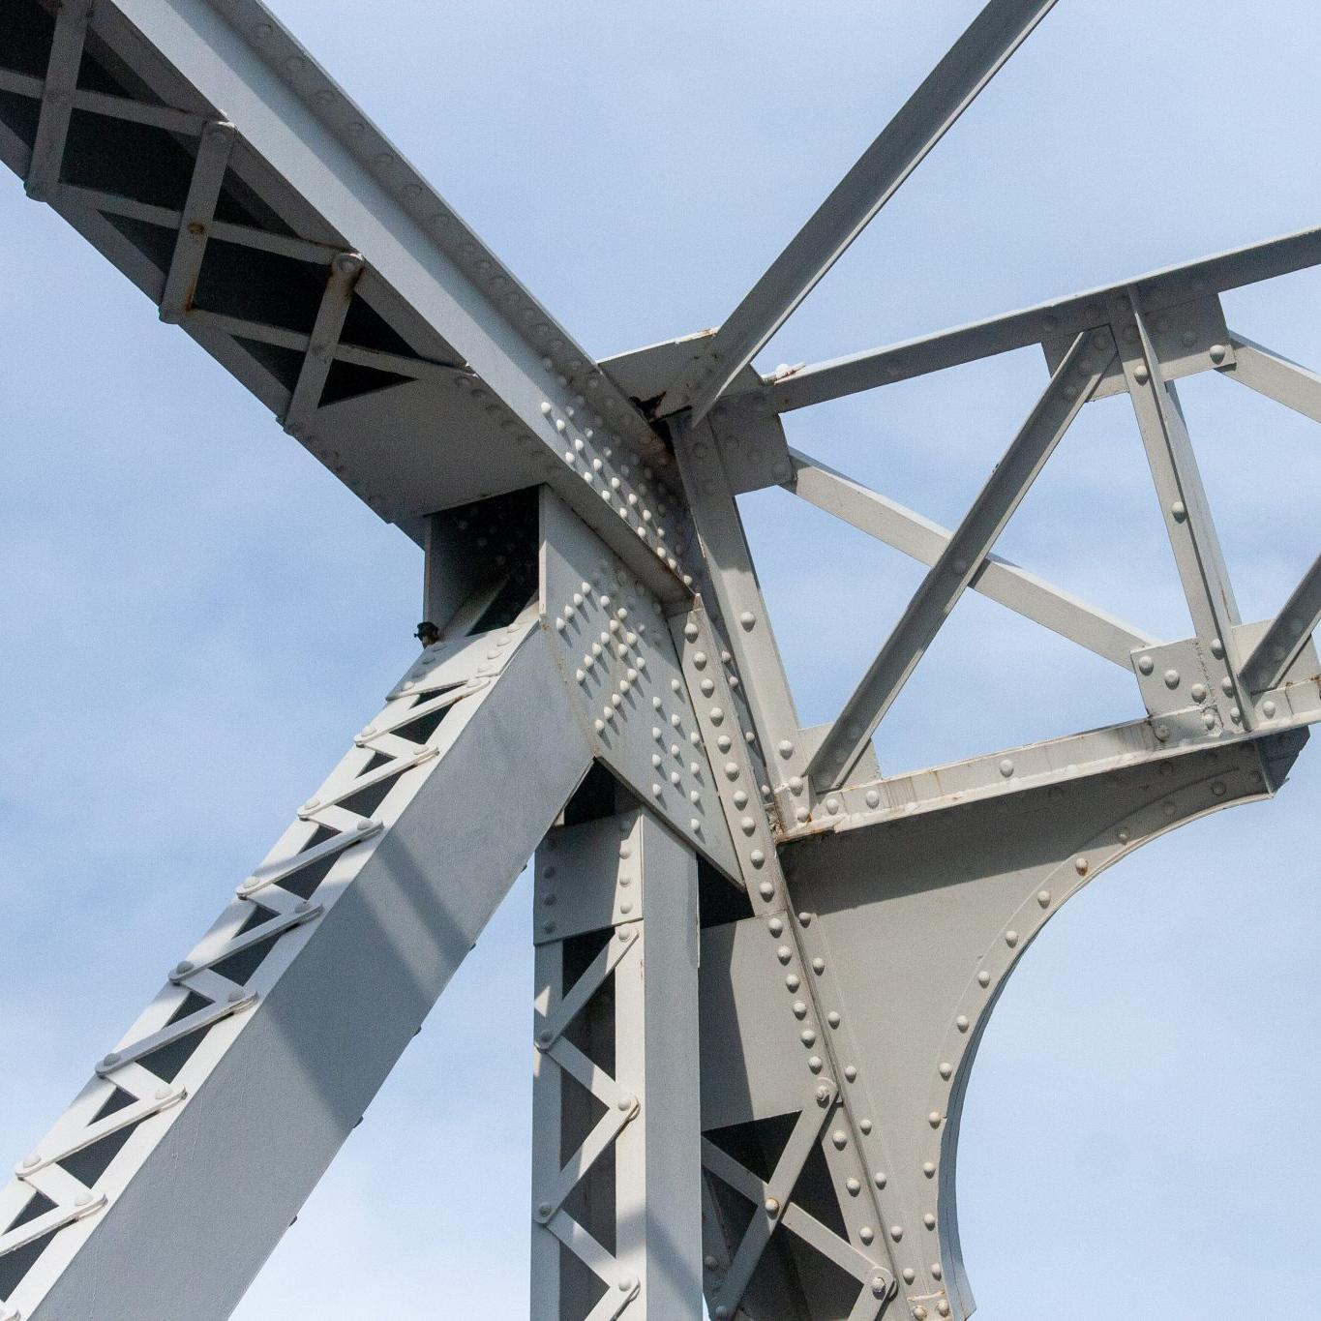
Ce qui la rend défendable
La preuve, l'apport produit et le terrain agentique
3

Slide 12
Ce qui nous distingue : la preuve, pas la fluidité
Une documentation élégante et fausse coûte plus cher que pas de documentation du tout.
SANS CETTE EXIGENCE
AVEC L'EXIGENCE DE PREUVE
—
Une réponse plausible que personne ne peut vérifier
✓
Chaque conclusion cite ses sources commits, appels d'API, tests
—
Une documentation lisse dont on ignore la date et la source
✓
Tout élément porte sa date de dernière vérification
—
Une contradiction silencieusement arbitrée par le modèle
✓
Les contradictions sont remontées jamais tranchées sans un humain
—
Une recommandation sans responsable ni niveau de confiance
✓
Chaque recommandation nomme sa confiance et son valideur
“
Le service Billing semble responsable du calcul des remises — confiance 82 %, sur six appels d'API et trois tests ; une page Confluence plus ancienne dit le contraire. •

Slide 13
Le RUN n'alimente pas que l'exploitation : il alimente le produit
Un incident bien instruit est une donnée produit ; aujourd'hui elle se perd entre le support et la roadmap.
1
2
3
Écouter
Arbitrer
Refermer
Verbatims, tickets et usage regroupés par problème réel
Fréquence et impact mesurés, dette priorisée par son coût
L'utilisateur recontacté, l'effet sur l'usage mesuré
Ce qui a marché devient une règle réutilisable
“
C'est ce qui transforme un contrat de maintenance en levier de croissance produit — et ce qui rend l'offre défendable face à un directeur produit. •

Slide 14
Le terrain où nous sommes seuls : les produits agentiques
Ce que nos clients construisent en 2026 avec des agents, ils devront l'exploiter en 2027.
Agents
Prompts
Modèles
Outils
Mémoires
Traces
CE QU'IL FAUT EXPLOITER
Jeux d'évaluation
Permissions
Dérive de modèle
Régression de prompt
Boucles
Erreurs d'outil
CE QUI DÉRAILLE
Dépassements de coût
Exécutions non reproductibles
Réussite par tâche
Intervention humaine
Coût par résultat
CE QUE NOUS INSTRUMENTONS
Latence par étape
Régressions après changement
Autonomie explicite
“
Un seul modèle pour le microservice classique et pour l'agent : c'est ce qui nous évite de vendre deux offres qui ne se parlent pas. •

Slide 15

Conclusion
Comment l'offre se vend, et ce que le client y gagne
4

Slide 16
Comment cette offre se vend
Une offre ne tient que si l'on sait à qui l'adresser, sur quel événement, et avec qui la délivrer.
À QUI
SUR QUEL DÉCLENCHEUR
DSI et CTO au patrimoine applicatif chargé
Fin de build ou transfert à une autre équipe
Directions produit héritant d'un build externalisé
Incident majeur dont personne ne retrouve la cause
Responsables d'exploitation face à des produits IA
Premier produit agentique qui passe en production
AVEC QUELLE ÉQUIPE
CE QU'IL NOUS MANQUE POUR VENDRE
Un tech lead qui connaît le patrimoine
Une référence client, même anonymisée
Un architecte pour la cartographie et les risques
Un point d'accroche dans nos contrats TMA en cours
Un expert IA pour les agents et leur évaluation
Un exemple de livrable à montrer en rendez-vous

Slide 17
Ce que le client achète, en trois arguments
Si vous ne deviez retenir que trois phrases pour ouvrir la conversation, ce sont celles-ci.
1
Il reprend la main sur un produit qu'il ne comprend plus
« Je peux reprendre ce produit sans l'équipe qui l'a construit. »
Cartographie sur le code réel, zones inconnues nommées.
2
Il arrête de payer deux fois le même incident
« Ce qui casse chez moi cesse de revenir. »
Causes racines prouvées, dette priorisée par son coût.
3
Son contrat de maintenance produit de la valeur
« Ma TMA ne défend plus l'existant : elle fait avancer le produit. »
Les retours utilisateurs alimentent la roadmap.
“
Et le premier pas ne demande aucun arbitrage budgétaire lourd : un diagnostic court sur un seul produit suffit à le prouver. •

